Slide 1
Tschechien

Slide 2
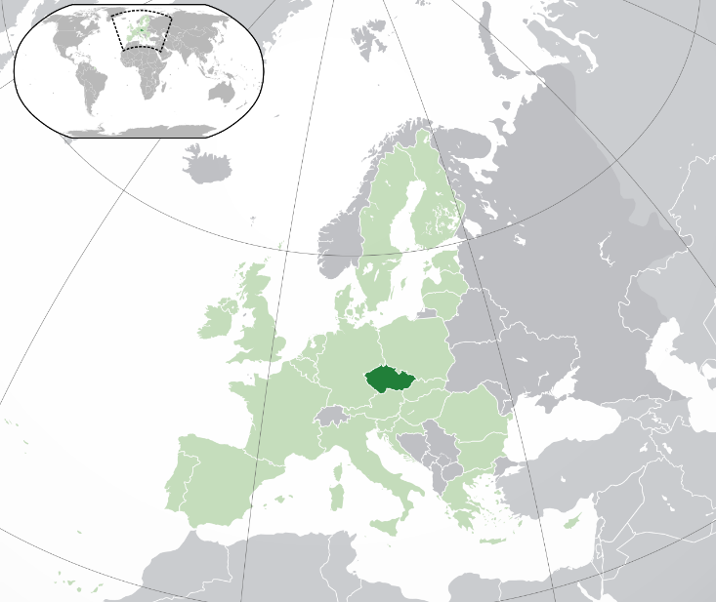
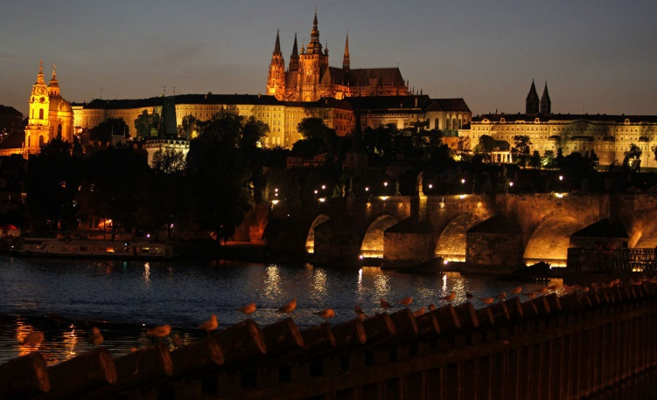

Slide 3
Tschechien
Die Hauptstadt der Tschechischen Republik ist Prag
Tschechisch hat 10.000.000 Einwohner

Slide 4
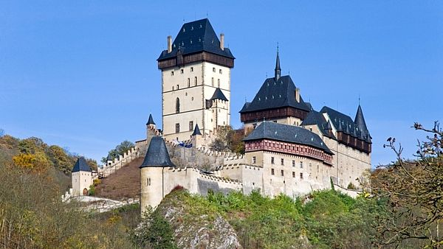
Tschechien
Die bekannteste tschechische burg ist Karlštejn

Slide 5
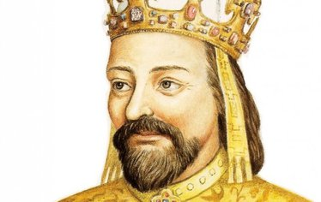
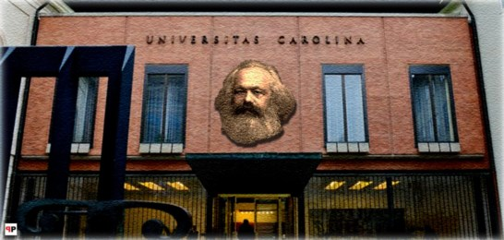
Karel IV
Kaiser und könig
gründer der prager universität

Slide 6
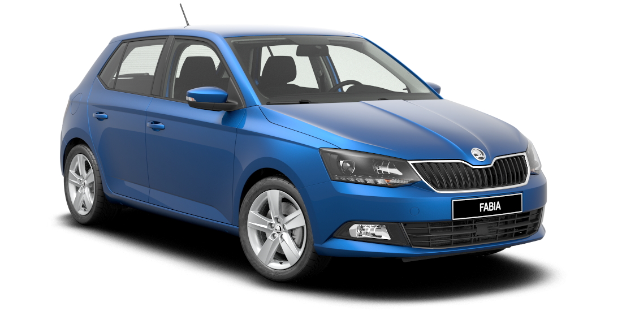
Skoda
Skoda ist der größte tschechische Automobilhersteller

